Slide 1
VisualNovelEngine- 简称VNEngine的使用向导

Slide 2
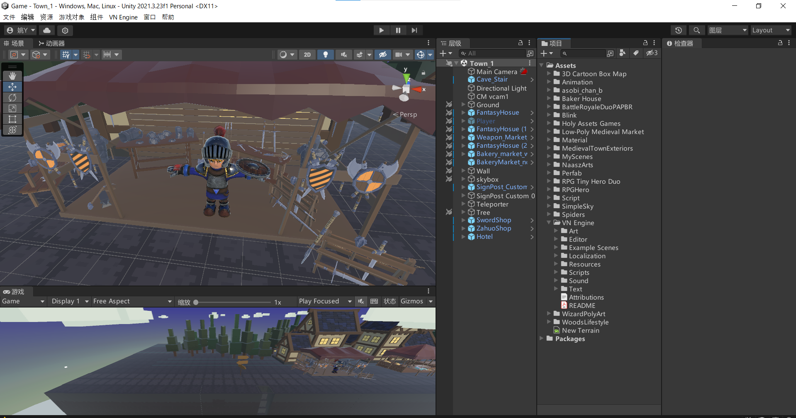
首先，你需要知道VNEngine的操作窗口

